Slide 2
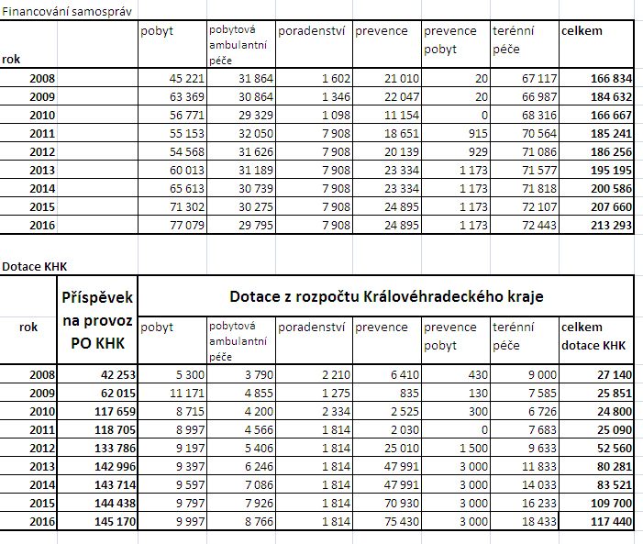

Slide 5
Tabulka spoluúčasti kraje a obcí na financování sociálních služeb v roce 2010 dle krajů,
tak jak jí prezentoval 12.12. 2011 náměstek ministra práce a sociálních věcí
Mgr. Kafka na zasedání Pracovního týmu pro sociální věci tripartity ČR
Název kraje | Podíl kraje v % | Podíl obce v %
Praha | 14,3 | 9,0
Jihočeský | 2,8 | 5,6
Jihomoravský | 5,7 | 13,5
Karlovarský | 4,2 | 5,1
Královéhradecký | 10,3 | 7,6
Liberecký | 11,5 | 9,3
Moravskoslezský | 1,2 | 17,4
Olomoucký | 10,1 | 4,5
Pardubický | 6,2 | 6,4
Plzeňský | 4,5 | 9,2
Středočeský | 5,5 | 6,2
Ústecký | 7,1 | 8,8
Vysočina | 6,6 | 6,8
Zlínský | 1,3 | 3,4
Průměr ČR | 6,6 | 8,8

Slide 6
